Slide 1


(Tiết 1)

Slide 2
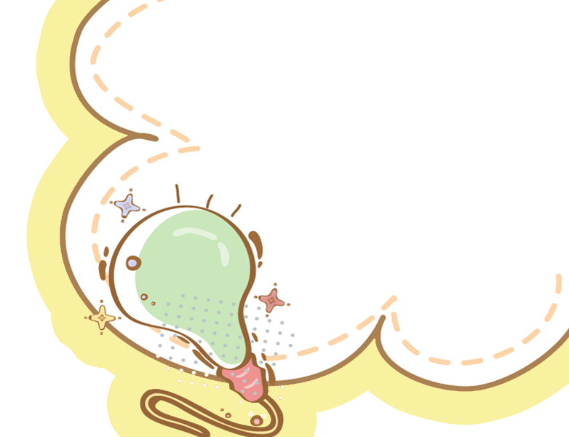
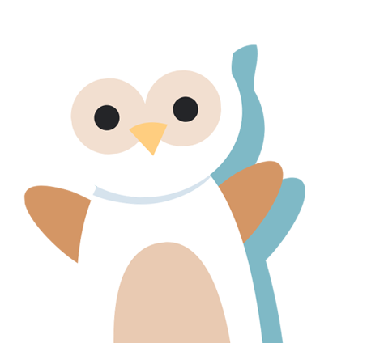
KHỞI ĐỘNG

Slide 3
Khám phá

Slide 4
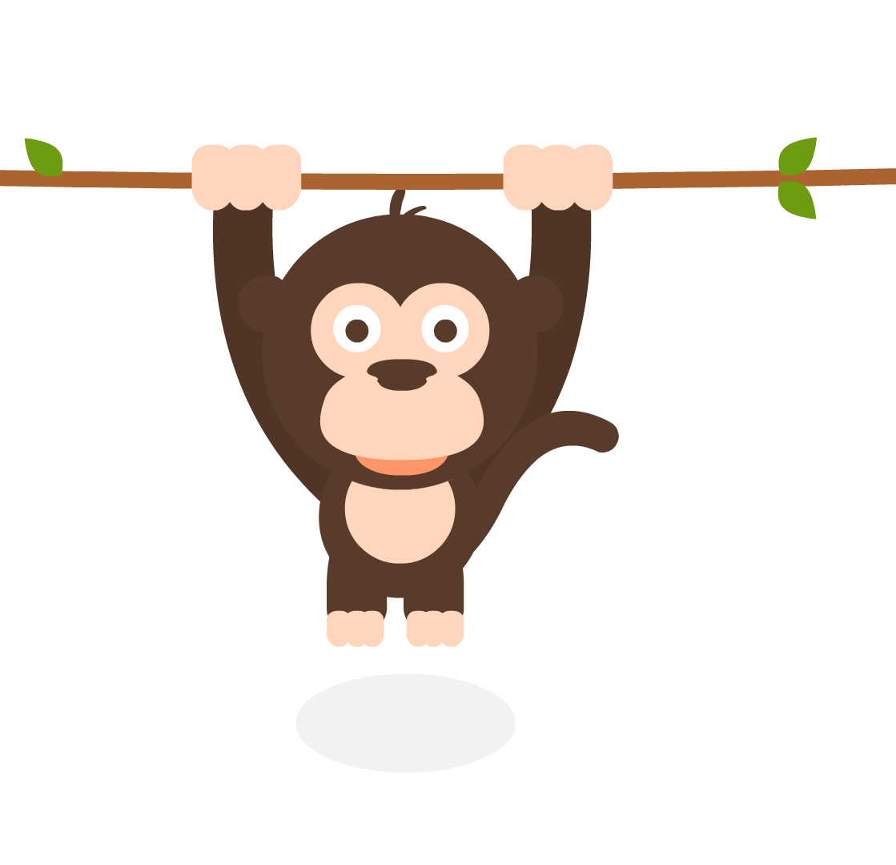

Hoạt động 1: Làm việc theo hình
Notes:
Qúy thầy cô nhấn vào con ong để quay lại

Slide 5


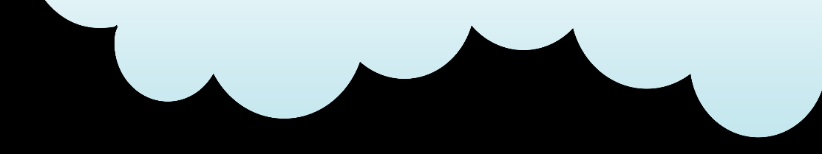
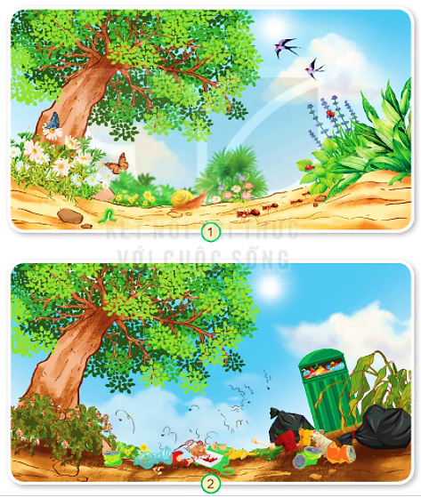

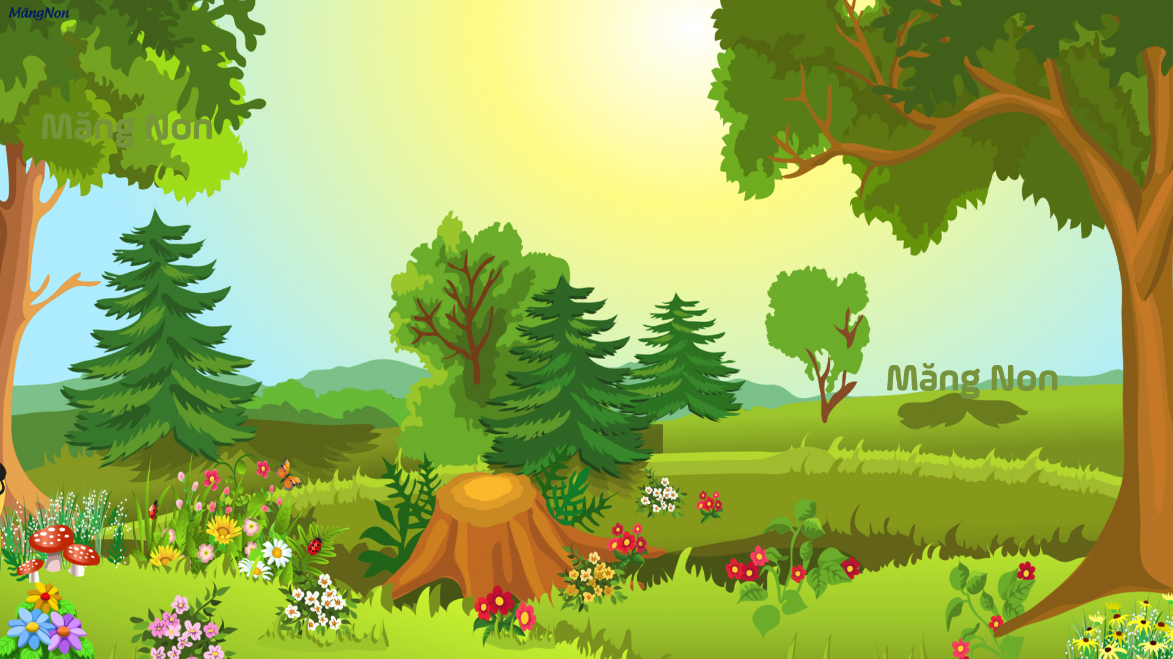


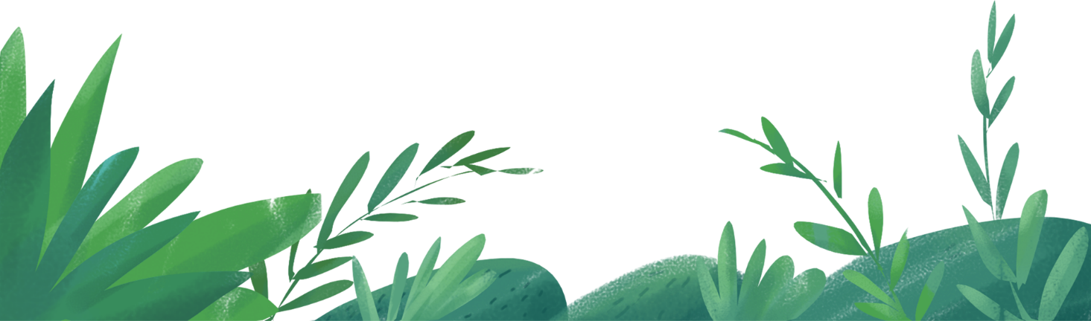

1. Quan sát và cho biết hai hình dưới đây có điểm gì khác nhau. Vì sao có sự khác nhau đó? Điều gì xảy ra nếu môi trường sống của thực vật và động vật tiếp tục bị tàn phá?

Slide 6
+ Hình 1: cây, cỏ, hoa lá tươi tốt, nhiều con vật.
+ Hình 2: cây, cỏ bắt đầu héo, các con vật không còn, có nhiều rác như chai, lọ,…

Slide 7
Hoạt động 2:
Ảnh hưởng của việc làm
đối với môi trường

Slide 8
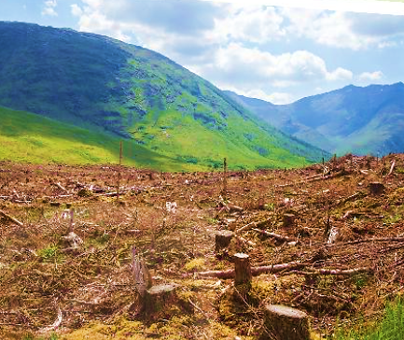
2. Những việc làm trong từng hình sau có tác hại gì đối với môi trường sống của thực vật và động vật?
→ Mất rừng, chết cây, mất nơi sống của các con vật...
Chặt phá rừng

Slide 9
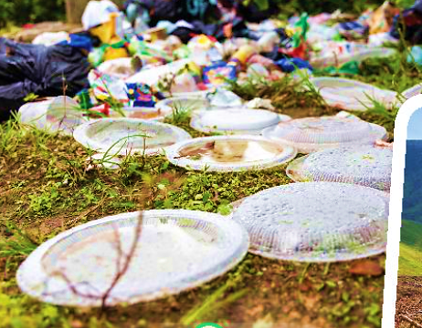
→ Ô nhiễm đất, không khí, mất nơi ở của các sinh vật...
Vứt rác bừa bãi

Slide 10

